Slide 1
Plantas de Canarias
Selección de textos y fotografías por
JOSE ELIAS BONELLS

Slide 2
Aloe saponaria
Nombre común.-Pita real
Planta en roseta, pequeña, de hasta 40 cm de diámetro, con tallo, corto. Hojas lanceoladas, anchas, gruesas y carnosas de 15 a 24 cm de largo, verde azuladas, con machas amarillo verdosas, alongadas, agrupadas en bandas transversales, envés convexo, con los bordes con largas espinas marrón. Inflorescencia ramificada, con flores amarillo rojizas.

Slide 3
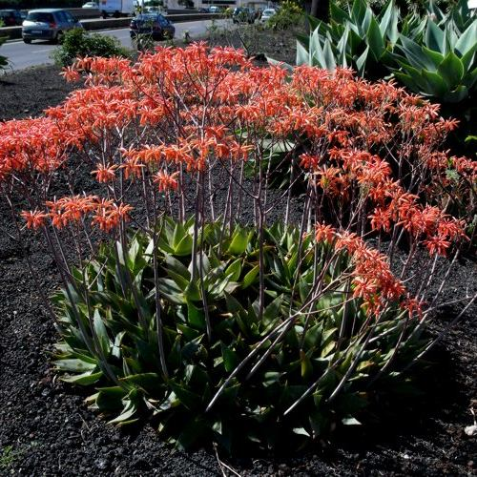
Notes:
Aloe saponaria

Slide 4
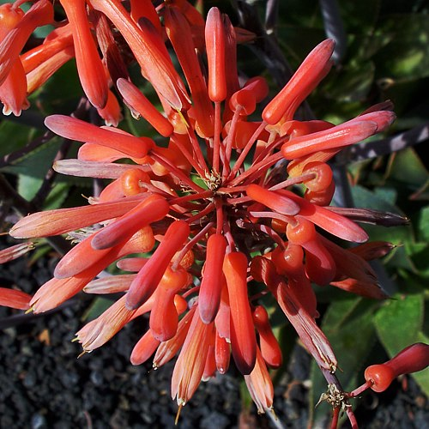
Notes:
Aloe saponaria

Slide 5
Caesalpinia spinosa
Acacia amarilla, aunque en su lugar de origen Perú la llaman Tara
familia Caesalpiniaceae
Un árbol no muy alto y que produce una legumbre plana de un color naranja casi rojo que es muy llamativa y que permanece mucho tiempo en el árbol, a veces hasta la próxima floración según hemos visto. Por ser rica en taninos se emplea para producir tintes.

Slide 6
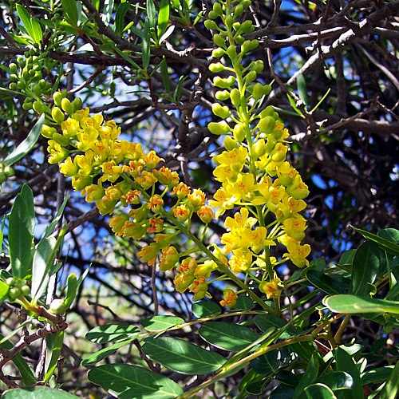
Notes:
-Acacia amarilla - Caesalpinia spinosa

Slide 7
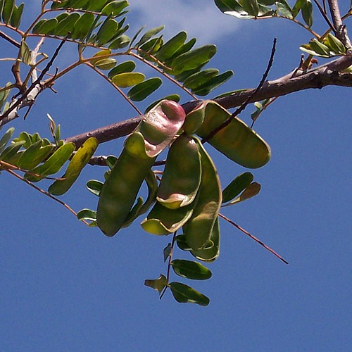
Notes:
Acacia amarilla - Caesalpinia spinosa

Slide 8
Acacia saligna.-acacia-arbol
Acacia azul.
Mimosaceae (Leguminosae
Origen Australia.
En plena floración a principios del mes de marzo, nos muestra esos glomérulos amarillo brillante junto a hojas (filodios) lanceoladas verde azuladas. El fruto son legumbres lineales.

Slide 9
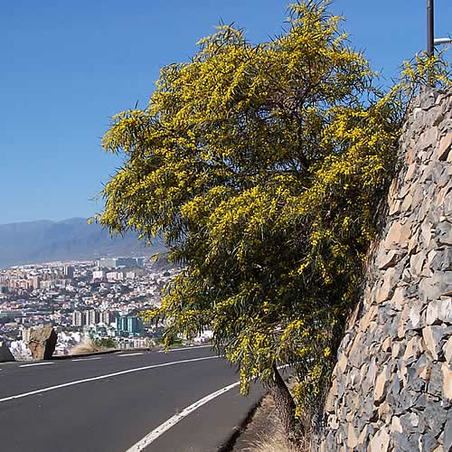

Slide 10
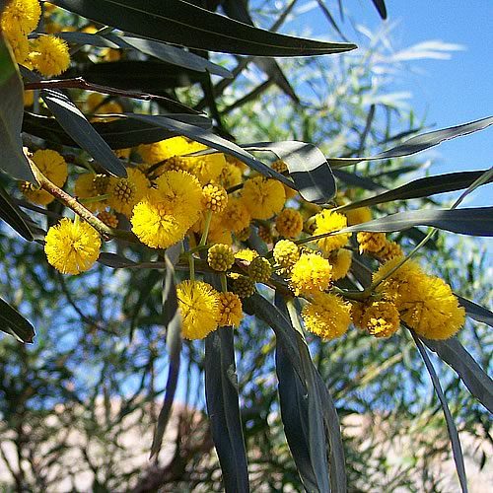
Notes:
Acacia saligna.-acacia-arbol

Slide 11
Acokanthera oblongifolia
Acocantera, laurel tóxico.
Familia: Apocynaceae.
Procede del sur-sudoeste de África
Las flores forman unos ramilletes que desprenden un ligero perfume.
Los frutos son bayas de unos dos cm. que al madurar se ponen de color negro azulado.Toxica

Slide 12
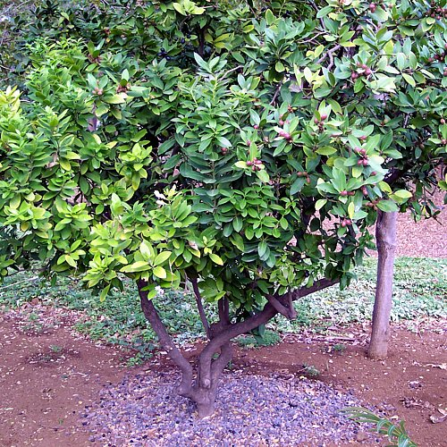
Notes:
Acokanthera oblongifolia

Slide 13
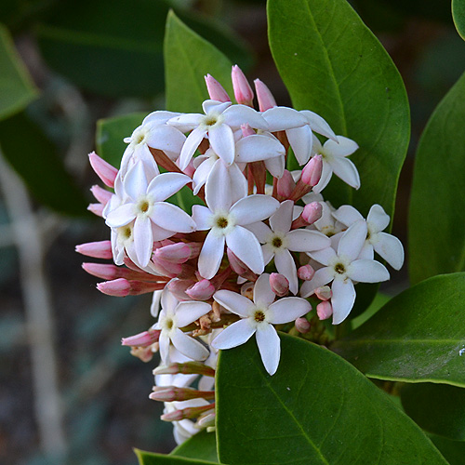
Notes:
Acokanthera oblongifolia

Slide 14
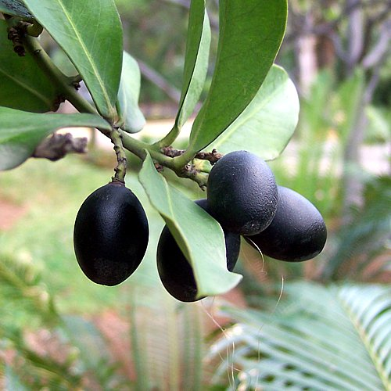
Notes:
Acokanthera oblongifolia

Slide 15
Agave attenuata
Agave attenuata
Con su inflorescencia fantástica y enorme. Originaria de México
(Agavaceae).
Sus hojas son carnosas y suaves, sin espinas, por eso en inglés se llama ágave de cola de zorro. La roseta de unos 60 cm de diámetro.
Cuando da lugar a la enorme inflorescencia de unos 4 metros es después de unos años de crecimiento.

Slide 16
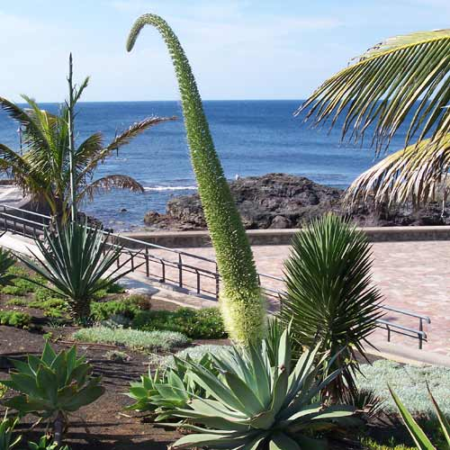
Notes:
Agave-atenuata

Slide 17
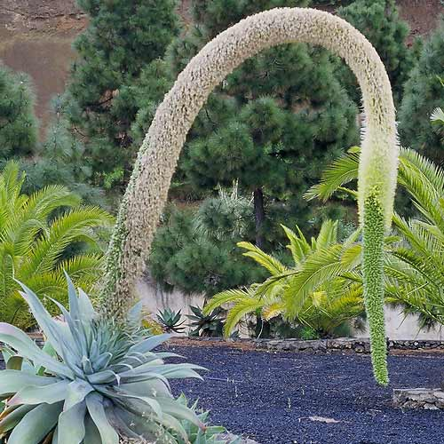

Slide 18
Aloe arborescens
Aloe arborescens
Planta originaria de Sudáfrica.
Una curiosa formación y colorido.
Arbusto de 2-3 metros de alto con unas llamativas hojas verde-grisáceas que están colocadas en roseta. Hojas que en el envés son verde claro y que en su borde tienen unos claros y pálidos dientes.

Slide 19
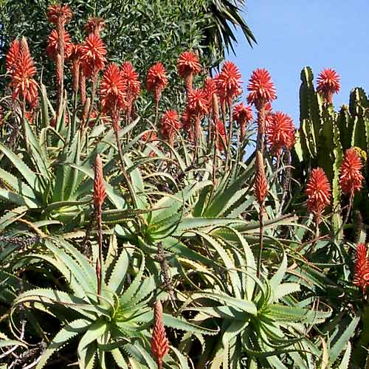
Notes:
Aloe arborescens-

Slide 20
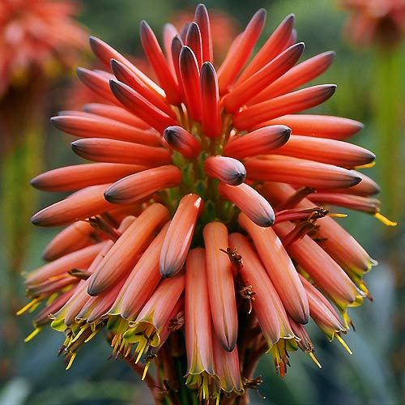
Notes:
Aloe arborescens-

Slide 21
Aloe barbadensis
= Aloe vera
Aloe barbadensis
Aloe vera
Procede del norte y del sur de África, es perenne y con hojas suculentas dispuestas en roseta.
Planta muy utilizada para cosméticos y productos farmacéuticos.

Slide 22
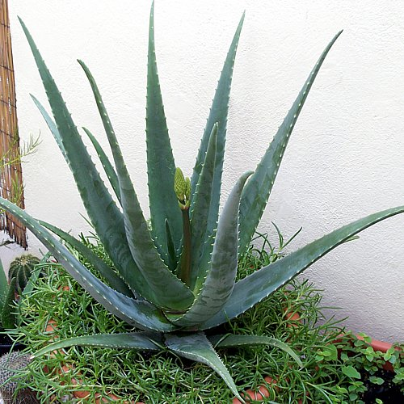
Notes:
Aloe vera

Slide 23
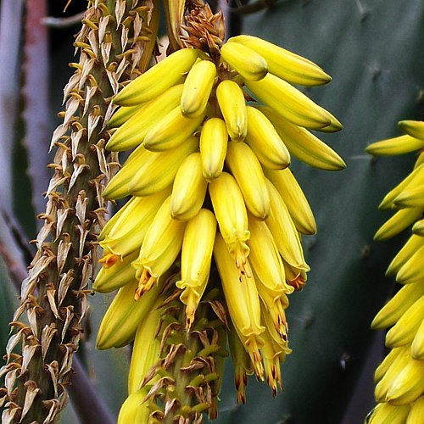
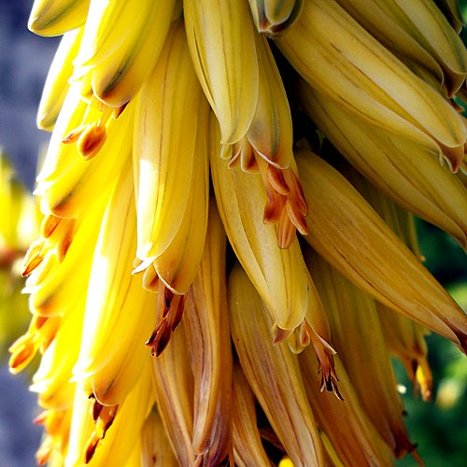

Slide 24
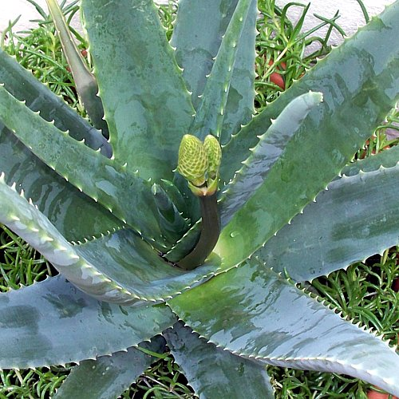
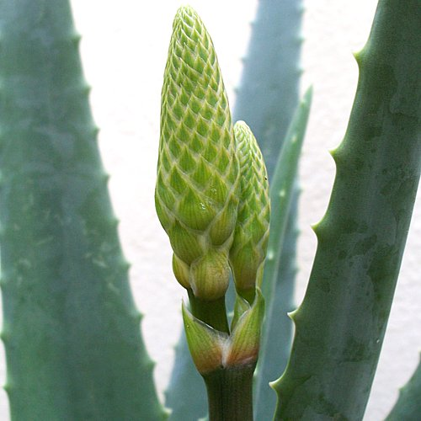
Notes:
Aloe vera

Slide 25
Antigonon leptopus
Flor de San Diego
Origen: México y Centroamérica
Bonita planta trepadora de flores pequeñas y vistosas con sus zarcillos en las terminaciones.

Slide 26
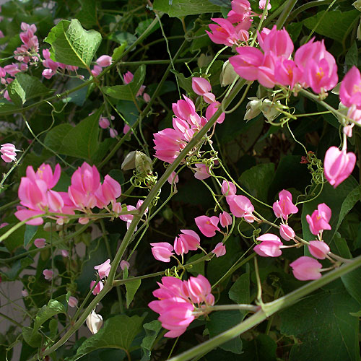
Notes:
Antigonon-leptopus

Slide 27
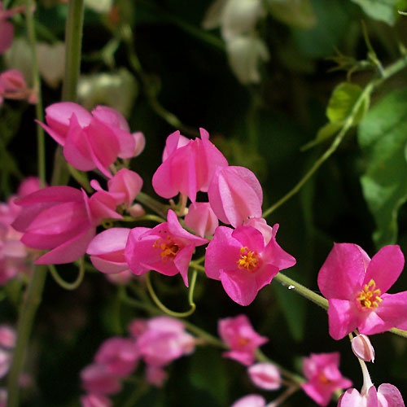
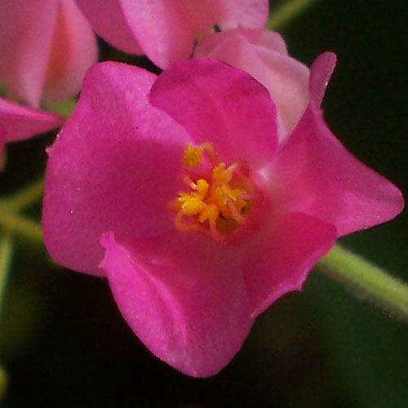
Notes:
Antigonon-leptopus

Slide 28
Argyranthemum frutescens.-
Margarita Argyranthemum frutescens
Una maravilla en su abundante floración y sencillez.

Slide 29
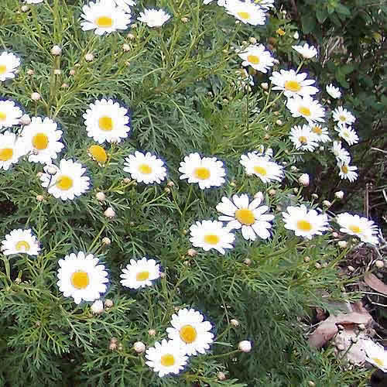
Notes:
Argyranthemum frutescens.-

Slide 30
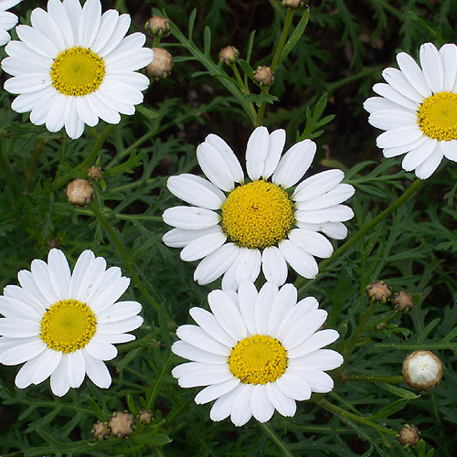

Slide 31
Bauhinia variegata.
Bauhinia variegata
Árbol de las orquídeas
Procede de Asia.
familia Caesalpiniaceae
Árbol muy vistoso pues sus flores se parecen un poco a las orquídeas, colores rojo y blanco. Este año a finales de febrero ya tenía flores y dependiendo la zona siguen con flores en abril.

Slide 32
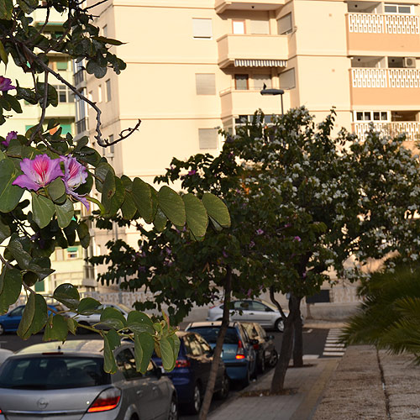
Notes:
Bauhinia vatiegata.-Arbol de las orquideas

Slide 33
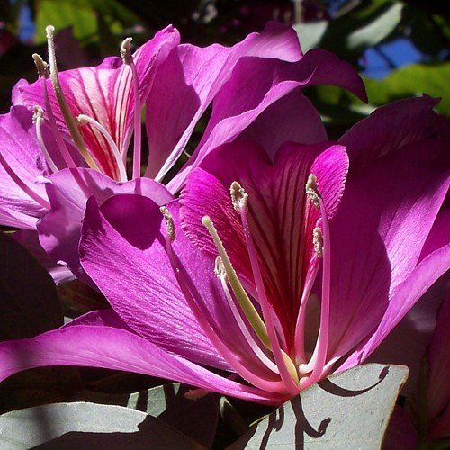
Notes:
Bauhinia vatiegata.-Arbol de las orquideas

Slide 34
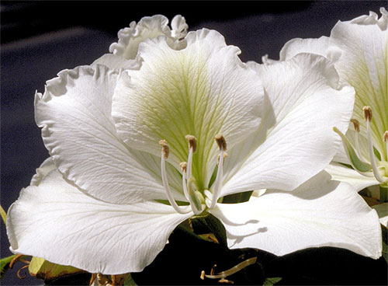
Notes:
Bauhinia vatiegata.-Arbol de las orquideas

Slide 35
Brachychiton acerifolius.-.-Arbol del fuego
Brachychiton acerifolius
Árbol de fuego
(Illawarra flame tree)
Procede de la costa este de Australia
Es un árbol entre pequeño y mediano, cuyo cultivo es muy común debido a su fantástica floración carmesí que se produce a finales de primavera - principios del verano (mayo - junio).

Slide 36
Normalmente se caen las hojas justo antes de la floración por lo que el espectáculo del árbol con su llamativo color carmesí nos sorprende de un día para otro en plenas calles de la ciudad.
Las hojas tienen unos 25 cm. y los bordes pueden ser enteros o profundamente lobados.
Las flores son seguidas por grandes cápsulas con aspecto de cuero que contienen las semillas que parecen granos de maiz.

Slide 37
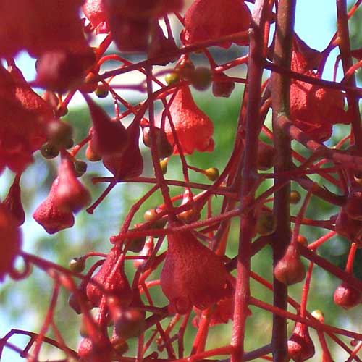
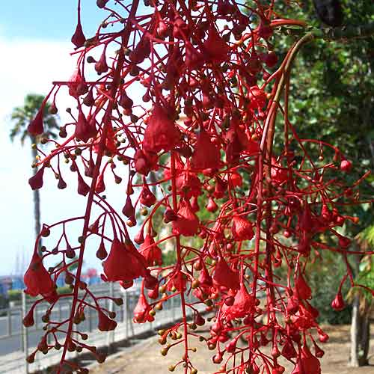
Notes:
Brachychiton acerifolius.-.-Arbol del fuego

Slide 38
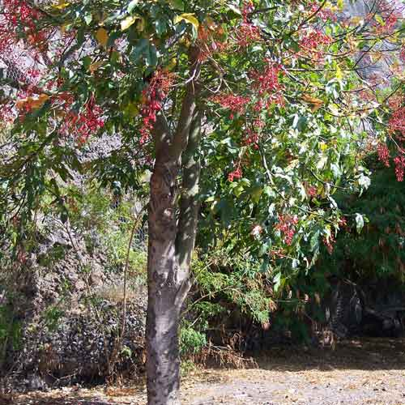
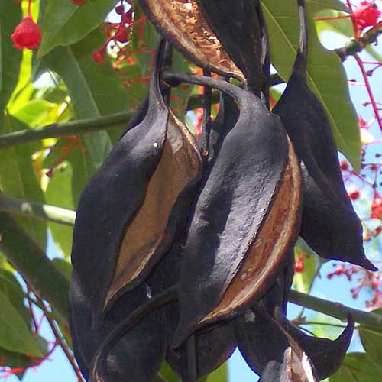
Notes:
Brachychiton acerifolius.-.-Arbol del fuego

Slide 39
Brachychiton populneus
Braquiquito
Procede de Australia.
Siempre verde y de rápido crecimiento, con flores blancas un poco amarillosas y en su interior matizada con rojo.
Estamos a finales de mayo y empieza a florecer.

Slide 40
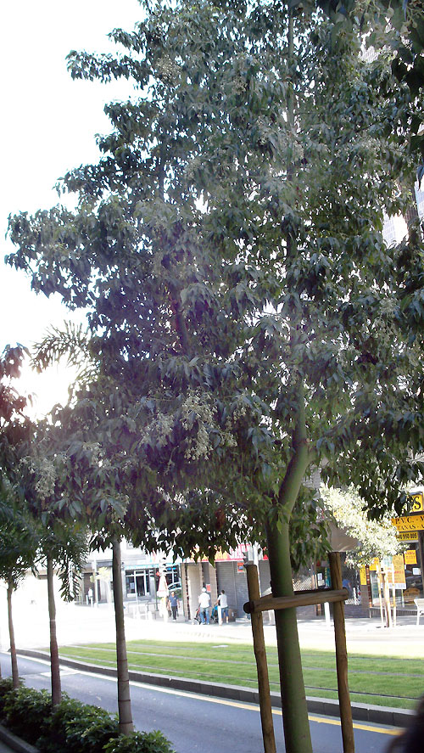
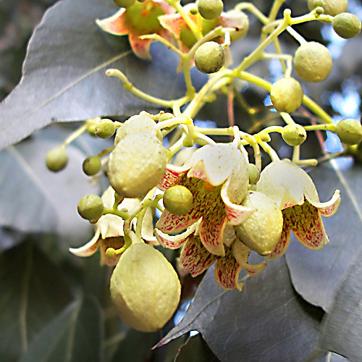
Notes:
Brachychiton populneus

Slide 41
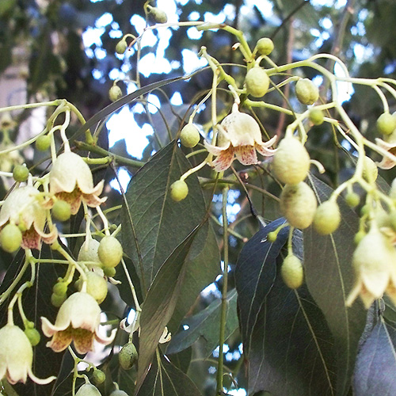
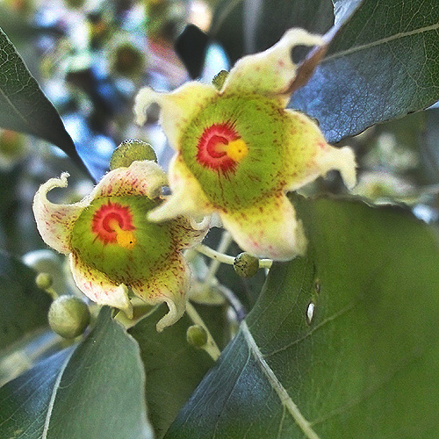
Notes:
Brachychiton populneus

Slide 42
Callistemon viminalis.
(Myrtaceae)
Limpiatubos
Bonitos estambres rojos tirando al rosa fuerte de este pequeño árbol, de origen australiano.
Los pétalos son muy pequeños, discretos.
La flor realmente es una inflorescencia formada por una agrupación de pequeñas flores colocadas linealmente y alrededor de la rama, por esta agrupación y los estambres tan coloridos y grandes es por lo que parece un "limpiatubos"

Slide 43
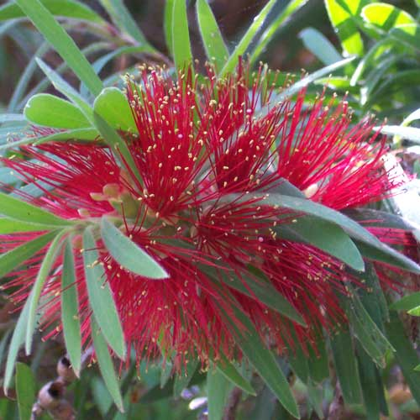
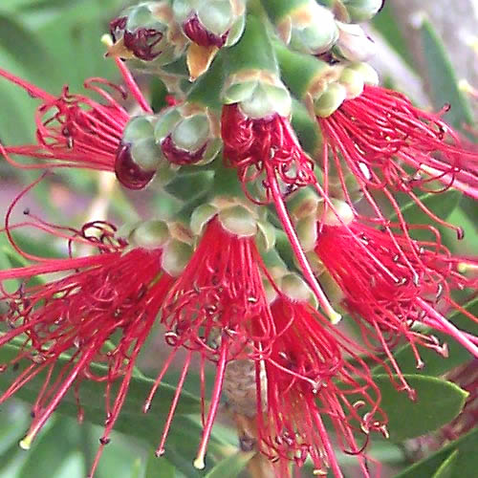
Notes:
Callistemon viminalis.

Slide 44
Notes:
Callistemon viminalis.

Slide 45
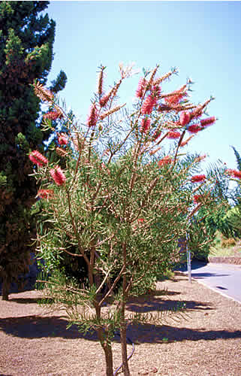
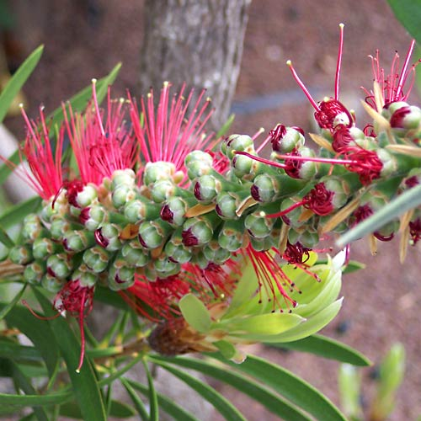
Notes:
Callistemon viminalis.

Slide 46
Cassia javanica
Cassia javanica
(Caesalpiniaceae)
Original de la Isla de Java
Una bonita casia rosada, que da sombra en los paseos por la playa de las Teresitas.

Slide 47
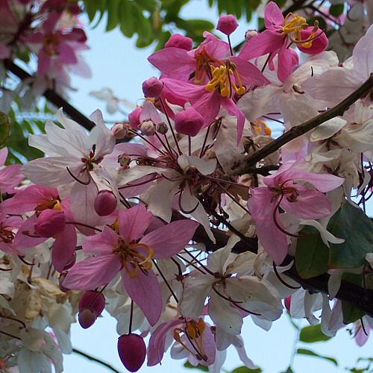
Notes:
Cassia javanica

Slide 48
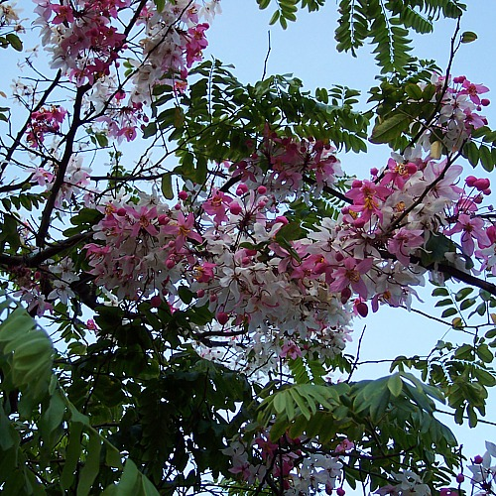
Notes:
Cassia javanica

Slide 49
Cercis siliquastrum.-Arbol del amor
Arbol del Amor
Cercis siliquastrum
Al principio de la primavera este árbol se llena de estas bellas florecillas que llenan todo el árbol aún antes de que salgan las hojas, y llena el ambiente de un fuerte color rosa que contrasta con los verdes de los árboles próximos.

Slide 50
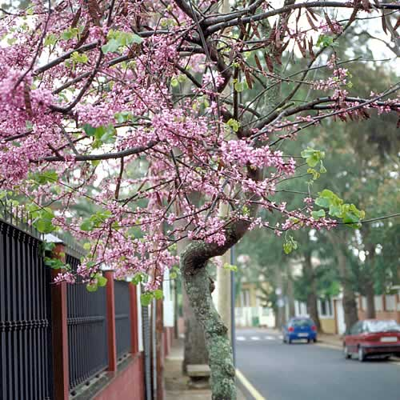
Notes:
Cercis siliquastrum.-arbol-del-amor

Slide 51
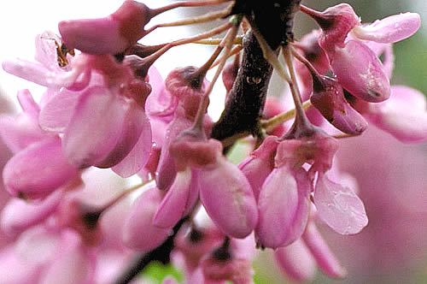

Slide 52
Chorisia speciosa.
Árbol botella.
Palo borracho rosado
Originario de América del sur, zonas tropicales
En este mes de septiembre y en la entrada al Puerto de la Cruz encuentro este ejemplar de Chorisia en plena floración junto a otros ejemplares más jóvenes que aún no han desarrollado ninguna. Las flores eran de unos 15 cm de diámetro con 5 pétalos de un color rosa púrpura como se ve muy bonito y hacia dentro amarillo

Slide 53
Tiene una gran columna estaminal como los hibiscus que es muy llamativa para las abejas que había por doquier.
Árbol caducifolio de unos 5 a 10 m.
De la familia Bombacaceae.
La corteza tiene unos tetones coriáceos muy duros y ciertamente peligrosos al paso.
El fruto es una cápsula dehiscente, como un pequeño melón leñoso, rugosa, verde hasta que madura y se torna pardo. Se abre en 5 valvas, dejando ver la lana sedosa blanca de su interior y que envuelve a las numerosas semillas, que son oscuras, casi esféricas, de 4-5 mm de diámetro.

Slide 54
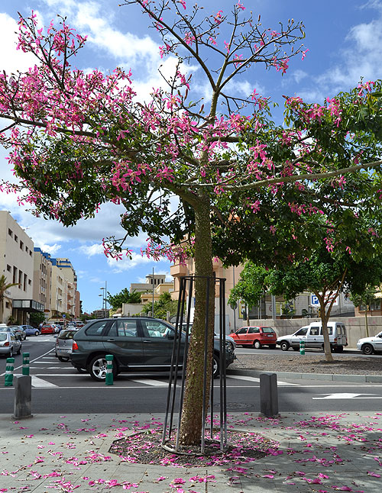
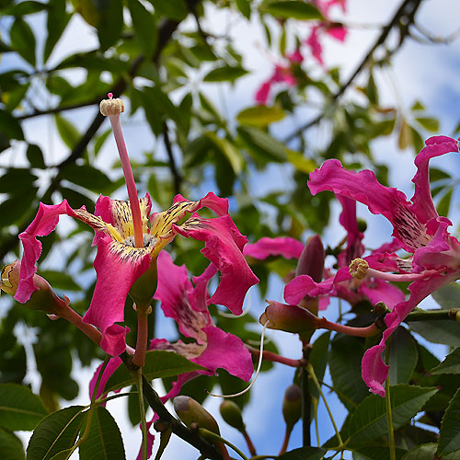
Notes:
Chorisia speciosa.

Slide 55
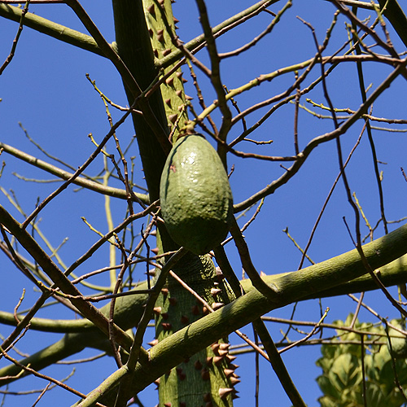
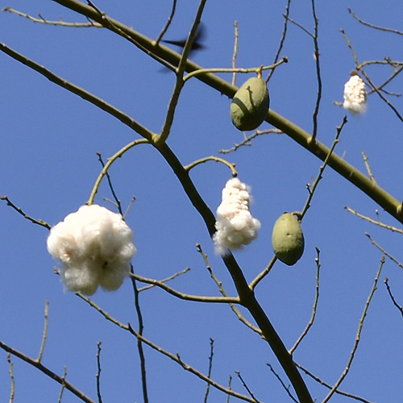
Notes:
Chorisia speciosa.

Slide 56
Clerodendron speciosum
Verbenaceae.
origen: África tropical.
planta trepadora, siempre verde, que lo vemos en muchos jardines, tiene flores casi todo el año de un tamaño como de un cm.
Inflorescencias reunidas en grupos terminales, repletas de brácteas de color rojo rosado con forma de globo, de las que surgen pequeñas flores compuestas por cinco pétalos de color rojo brillante con cuatro estambres que sobresalen notablemente de la flor.
Híbrido de C. splendens y C. thomsoniae

Slide 57
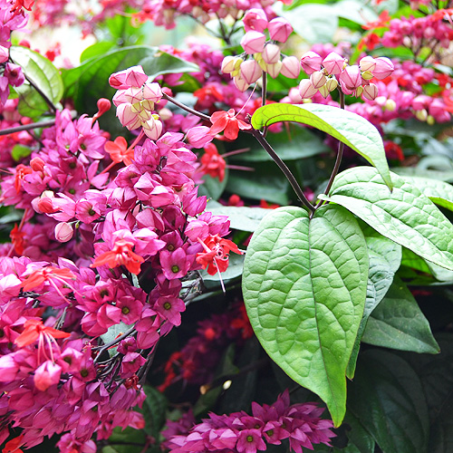
Notes:
Clerodendron speciosum

Slide 58
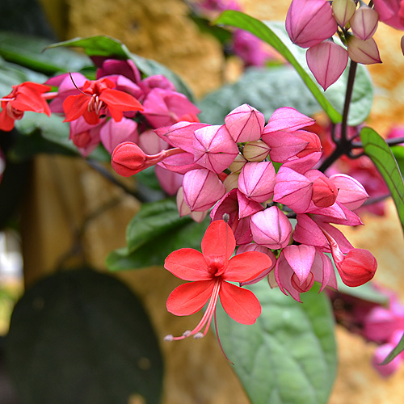
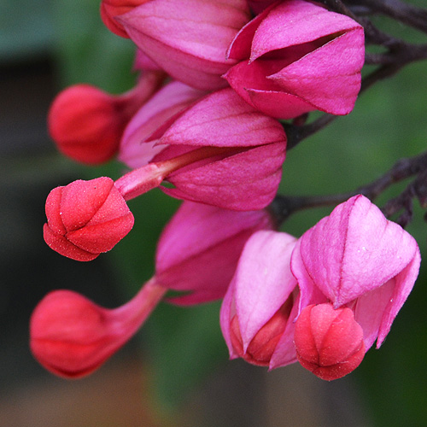
Notes:
Clerodendron speciosum

Slide 59
Coccoloba uvifera.
Uva de Playa, Coccoloba uvifera.
(Polygonaceae)
Este árbol se encuentra en la zona de la playa de las Teresitas, resiste muy bien los climas salados y de mucho viento. Sus hojas redondeadas y venosas como una paleta de pingpong son muy decorativas y según la época se ponen de un color marrón claro rojizo muy bonito. Los frutos parecen un racimo de uvas y estas uvas cuando maduran tienen un color púrpura.
Es originario de Florida.

Slide 60
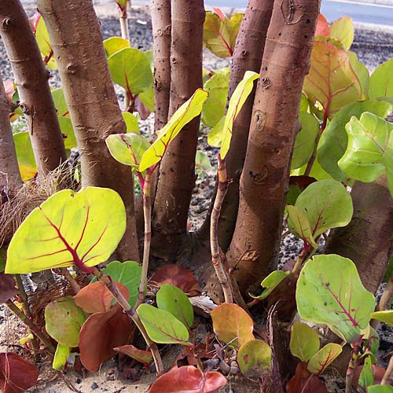
Notes:
Coccoloba uvifera.

Slide 61

Notes:
Coccoloba uvifera.

Slide 62



Notes:
Coccoloba uvifera.

Slide 63
Convolvulus canariensis
Corregüela, corregüelón.
familia Convolvulaceae
Con las lluvias y el tiempo primaveral de este 2009 en Anaga hemos podido disfrutar de muchas plantas que otros años ha costado mucho verlas.
Este inmenso arbusto trepador llegaba por encima de los árboles vecinos, propio del monteverde.
Hojas ovoide-oblongas densamente vellosas, flores azul pálido.

Slide 64

Notes:
Convolvulus canariensis

Slide 65


Slide 66
Delonix regia.-flamboyan
Flamboyán
Origen: Madagascar
Es un maravilloso árbol originario de Madagascar y que se planta en zonas tropicales y subtropicales por su fantástica floración entre junio julio y agosto, llenando los paseos con ese aspecto de árbol de fuego y al mismo tiempo por su forma da un apreciable espacio de sombra al paseante.

Slide 67

Notes:
Delonix regia.-flamboyan

Slide 68

Notes:
Delonix regia.-flamboyan

Slide 69



Notes:
Delonix regia.-flamboyan

Slide 70
Dracaena drago.-drago-milenario
Drago de canarias
Dracaena draco
También conocido como "sangre de dragón" por el color rojizo de su savia, nativo de Canarias. Este ejemplar es el conocido Drago Milenario de Icod de los Vinos (Tenerife)

Slide 71


Notes:
Dracaena drago.-drago-milenario

Slide 72
Duranta repens - tala blanca
Tala blanca
Familia Verbenaceae
Originaria de Centro y Suramérica desde Florida a Brasil.
Nos hemos fijado en este pequeño arbusto que crece ramificado desde la base y que se encuentra en el parque García Sanabria. Es primeros de marzo y tiene unas pequeñas flores en racimo, como de un cm. de un bonito color lila y blanco

Slide 73

Notes:
Duranta repens - tala blanca

Slide 74


Notes:
Duranta repens - tala blanca

Slide 75
Echium decaisnei
(Boraginaceae
Bonitos colores en combinaciones de azules con violetas y rosas, con un porte estilizado.

Slide 76

Notes:
-Echium decaisnei.

Slide 77


Notes:
-Echium decaisnei.

Slide 78
Echium giganteum.
(Boraginaceae)
Es un poco dificil distinguir este Arbusto perenne, pero aún sin confirmar su nombre (me dicen que puede ser decaisnei) se ve que sus flores son muy vistosas, de unos 2 a 3 cm de alto por un cm de ancho, es decir pequeñas para mi, pero tienen unas lineas de color azul claro o rosa pálido que al acercarse se aprecia un ramo bonito.

Slide 79
Están plantados en las cercanías del Sauzal y por tanto proceden de viveros, trataremos de averiguar su nombre
La carretera de Santa Cruz al Puerto de la Cruz tiene durante el año distintos coloridos debido a las plantas que están en sus laterales, de forma que cuando unas terminan empiezan a florecer otras con el consiguiente cambio de color.
Las hojas lanceoladas tienen unos pelillos duros que si pasas la mano en el sentido de la flecha no los notas y sí y mucho si la pasas al contrario, como ocurriría con la punta de una flecha.

Slide 80


Notes:
Echium giganteum.

Slide 81

Notes:
Echium giganteum.

Slide 82
Echium simplex.-arrebol
Echium simplex
Arrebol
Bonito color blanco cual ramo de novia típico, aunque éste es muy llamativo para todos los golosos insectos, con la inflorescencia esta planta medía los dos metros.
Planta endémica de Tenerife.

Slide 83


Notes:
Echium simplex.-arrebol.-a.

Slide 84
Echium virescens
Echium virescens
Arbusto que está muy ramificado, hasta unos dos metros de alto. Destaca el bonito color rosa al azul claro de las flores que la hacen muy vistosa.

Slide 85

Notes:
Echium virescens

Slide 86



Slide 87
Eugenia uniflora
Pitanga.
Myrtaceae.
Origen: selvas tropicales sudamericanas.
Arbusto o árbol pequeño, perenne, hojas pecioladas, simples y opuestas.
Las flores blancas con cuatro sépalos y los estambres (hasta cincuenta) blancos con las anteras amarillas.
El fruto aparece después de la floración, es una baya que va del verde al naranja rojo (unos 3 cm) con ocho costillas.

Slide 88



Slide 89



Slide 90
Euphorbia canariensis.-cardon-
Cardón
(Euphorbiaceae)
También se le conoce como Candelabro
Es un arbusto alto, los vistos eran de unos 2 m. de alto y tiene troncos suculentos cuadrángulares al inicio y luego se transforman con el tiempo en pentagonales y hexagonales. Las hojas transformadas en espinas.
En las medianías y zonas costeras del sur de Tenerife nos encontramos con una excelente representación de vegetación propia de zonas áridas y secas, como son los cardones, endémicos de Canarias.
A veces sus tallos son aprovechados por el Cornical para soportar a sus brotaduras herbáceas.

Slide 91

Notes:
Euphorbia canariensis.-cardon-

Slide 92


Notes:
Euphorbia canariensis.-cardon-

Slide 93
Euphorbia obtusifolia.-tabaiba-amarga
(Euphorbia broussonetii Según Bramwell)
Endémica canaria.
Es un arbusto o pequeño árbol de hasta unos dos metros de alto según he visto y que tiene un tronco corto y una copa como redondeada. Estas fotos tomadas en la subida a Anaga desde las Teresitas donde se encuentran poblando todas las laderas junto con el cardón los agaves y poco más hasta que se llega a una altitud en que cambia la temperatura.

Slide 94

Notes:
Euphorbia obtusifolia.-tabaiba-amarga

Slide 95

Notes:
Euphorbia obtusifolia.-tabaiba-amarga

Slide 96
Ficus elastica
Árbol del caucho, Ficus de hoja grande.
Morácea.
Procede del Archipiélago malayo.
Árbol perennifolio de hojas grandes (unos 30 cm), coriáceas, dispuestas en espiral, pecioladas, enteras y de forma ovada alargada, puntiaguda en el extremo, lustrosa en el haz que es verde intenso y el envés más claro y no lustroso.
Las nuevas hojas aparecen recubiertas por una bráctea de color rojo.
Los frutos son esféricos (como de 1 cm), axilares, sésiles o sobre un corto pedúnculo.

Slide 97


Notes:
Ficus elastica

Slide 98


Notes:
Ficus elastica

Slide 99


Notes:
Ficus-elastica-Doescheri y

Slide 100
Ficus microcarpa
Laurel de Indias
Morácea
Procedente del sureste de Asia y Australia.
Este árbol que está verde todo el año da una agradable sombra cuando paseamos bajo el caluroso sol del verano.
Los frutos axilares y sésiles son como de un cm. cuando están maduros (con color morado) caen al suelo y los niños al pasar los pisan para oír su ruido, quedando un manto morado en el suelo.
Las hojas, alternas, son pequeñas, de unos cinco cm.

Slide 101

Notes:
Ficus microcarpa.-laurel de indias.

Slide 102


Notes:
Ficus microcarpa

Slide 103
Ficus religiosa.
Higuera sagrada
Morácea
Procede de la India y Nepal.
Árbol caducifolio aunque en este clima que tenemos suele ser siempreverde.
Hojas ovadas, casi en forma de corazón, de unos 20 cm de largo, con borde un poco ondulado y terminadas en un rabillo (acumen) de unos 5 cm típico de este árbol, color verde brillante en el haz y más clara en el envés.

Slide 104


Notes:
Ficus religiosa.

Slide 105
Ficus-benghalensis
Banyan
Origen: India, Pakistán.
Un bonito ficus en el mes de octubre en el parque Sanabria.
Los frutos axilares del tamaño de una pequeña nuez y un color rojo naranja.

Slide 106


Notes:
Ficus-benghalensis

Slide 107

Notes:
Ficus-benghalensis

Slide 108
Ficus lyrata
Ficus lira
origen: África tropical - Camerún, Sierra Leona.
En el parque de la Granja este árbol se nos presenta con estas magníficas hojas grandes (unos 25 cm) de un verde oscuro brillante y los nervios muy marcados.
Los frutos son axilares y de forma globosa de unos 3-4 cm de diámetro, verde azulado y con unas pintas blancas.
Está siempre verde y normalmente se emplea como planta de interior en maceta.

Slide 109


Notes:
Ficus-lyrata

Slide 110


Slide 111


Slide 112
Gonospermum fruticosum
Corona de la reina
Endemismo canario
familia Compositae
familia de las margaritas
Es un arbusto como de un metro de alto y que con su fuerte color amarillo nos sorprende en estos meses de abril mayo en las laderas de San Andrés y también en el Boquerón.
Inflorescencia en corimbo plano, con capítulos hemisféricos de unos 5 mm. de diámetro. Hojas bipinnatisectas.

Slide 113

Notes:
Gonospermum.-corona de la reina

Slide 114
Hibiscus-elatus
Origen: Jamaica, Cuba
La han cambiado el nombre, ahora se llama:
Talipariti elatum
Malvácea
Árbol tropical siempreverde que en este mes de febrero encontramos con estas bonitas flores amarillo-naranjas en el parque García Sanabria.

Slide 115

Notes:
Hibiscus-elatus

Slide 116

Notes:
Hibiscus-elatus

Slide 117
Hibiscus boryanus-
Malvácea
Origen: Islas Reunión y Mauricio.
Pequeño árbol de hasta 8 metros.
En este momento en el Palmetum tiene una altura de un par de metros pero con una preciosa flor de unos 5 cm de diámetro

Slide 118


Notes:
Hibiscus-boryanus-

Slide 119
Hibiscus rosa sinensis
Rosa de China
De la familia Malvácea, arbusto de unos 2 ó 3 metros de alto, parece proceder de Asia y de las Islas del Pacífico. Es la flor nacional de Malasia.
Se han conseguido multitud de colores y formas a cual más bonita.
Aquí pongo alguna de las muchas que hay por todas partes en Canarias.
La corola tiene 5 pétalos. El tamaño de estas flores era de unos 15 cm de diámetro

Slide 120

Notes:
Malvácea
Origen: Islas Reunión y Mauricio.

Slide 121


Notes:
Hibiscus rosa sinensis

Slide 122
Hypericum canariense.
Granadillo
Endemismo canario.
familia Guttiferae
En este mes de mayo y en la zona sur de Anaga, como si de un cuadro se tratase, se vieron salpicadas de unas notas amarillas. Gran cantidad de H. canariense estaban en plena floración. Es un arbusto como de la altura de una persona y que produce unas inflorescencias terminales con muchas flores de unos 2 cm con numerosos estambres.

Slide 123

Notes:
Hypericum canariense.

Slide 124

Notes:
Hypericum canariense.

Slide 125

Notes:
Hypericum canariense.

Slide 126
Ilex perado - Naranjero salvaje
Naranajero salvaje
Endémica canaria
Presente en la laurisilva de Anaga, un árbol grande con hojas redondeadas normalmente con espinas en su borde y una punta punzante.
Las hojas tienen unos 12 cm. Los frutos son rojos, como de un cm.

Slide 127

Notes:
Ilex perado - Naranjero salvaje

Slide 128


Notes:
Ilex perado - Naranjero salvaje

Slide 129
Lotus campylocladus

Slide 130


Notes:
-Lotus campylocladus

Slide 131
Malvaviscus arboreus var.penduliflorus
Malvácea
Origen. Méjico
Parece conocerse también como "gorro de turco", Arbusto de uno a tres metros, muy utilizado en alineaciones de jardines y plazas.
Hojas lanceoladas y flor colgante de unos 5 cm. de un color rojo brillante.

Slide 132

Notes:
Malvaviscus-arboreus-var-penduliflorus-

Slide 133


Notes:
Malvaviscus-arboreus-var-penduliflorus-

Slide 134
Pandanus utilis
Pandano
Origen Madagascar
Árbol siempre verde que nos da sensación de lugar exótico.
Los frutos parecidos a las piñas son grandes, de unos 20 cm de diámetro.
Del tallo surgen, por encima del nivel del suelo, unas raíces fúlcreas que ayuda al soporte de la planta.
Estos ejemplares están en el parque García Sanabria.

Slide 135

Notes:
Pandanus utilis .

Slide 136


Notes:
Pandanus utilis .

Slide 137
Papaver somniferum.-Papaver rhoeas
Amapolas
familia Papaverácea
Estas amapolas solitarias junto a los caminos, sencillas pero bellas, nos ofrecen su colorido.

Slide 138

Notes:
-Papaver somniferum.-amapola

Slide 139





Slide 140

Notes:
Papaver somniferum

Slide 141
Partenocissus tricuspidata.
Parra virgen
Las hojas son verdes y cambian al carmesí brillante y luego escarlata.
Está en un sitio frio y húmedo, incluso el paseo que esta al lado con las palmeras canarias es una verdadera nevera abierta.

Slide 142

Notes:
Partenocissus tricuspidata.-Parra virgen.

Slide 143


Slide 144
Passiflora incarnata
Pasiflora, pasionaria.
Origen: América Central y del Sur
Planta herbácea perenne, trepadora. Su nombre alude a la semejanza de su morfología con la Pasión de Cristo. Ya se utilizaba por incas y aztecas para hacer cataplasmas.
Se utiliza toda la planta para fines terapéuticos

Slide 145

Notes:
Passiflora incarnata.-pasiflora

Slide 146


Notes:
Passiflora incarnata.-pasiflora

Slide 147
Periploca laevigata - cornical .
Cornical
Arbusto muy común en zonas de cardones y tabaibas, hojas de unos 5 cm, fuertes, alternas, de un verde algo claro pero llamativo.
Las flores pequeñas como de un cm pero muy curiosas, salen en cimas axilares. Los frutos son unas capsulas de unos 10cm que recuerdan el asta de un toro y que se pone de color amarillo claro al mismo tiempo que algunas hojas, esto le da un cierto tono de color a las tabaibas y cardones que se encuentran cerca.

Slide 148

Notes:
Periploca laevigata - cornical .

Slide 149

Notes:
Periploca laevigata - cornical .

Slide 150
Pinus canariensis.
Pino canario
Pinus canariensis
En la carretera de la Esperanza hacia el Teide se encuentran estos magníficos ejemplares de pino canario.

Slide 151


Notes:
-Pinus canariensis.

Slide 152
Plumeria rubra
Plumeria rubra
Frangipani, Flor de cera. Apocynaceae.
Procede de México y América central.
Pequeño arbol tropical y bien adaptado en los subtrópicos. Flores con suaves fragancias.
Sus flores se emplean en Hawai para los collares de bienvenida.

Slide 153

Notes:
Plumeria rubra.-

Slide 154

Notes:
Plumeria rubra.-

Slide 155
Prunus lusitanicus ssp. hixa.-
Hija
(Rosácea)
Es uno de los árboles que encontramos en la Laurisilva de Anaga.
Las bellas flores blancas en racimos axilares
Hojas simples ovado - lanceoladas, suelen ser mayores de 8 cm, borde aserrado regular y la punta afilada y curvada hacia abajo

Slide 156


Notes:
Prunus lusitanicus ssp. hixa

Slide 157






Notes:
Prunus lusitanicus ssp. hixa

Slide 158
Quisqualis indica.-desco
Quisqualis indica
(Combretaceae)
Arbusto trepador. El que he observado llegaba a los 4 metros y florece en verano con flores en espigas terminales que salen blancas y con el tiempo pasan a violeta oscuro y luego a rojo, algo oloroso especialmente por la noche. Fotos de mediados de julio.
En los pequeños jardines crea unas paredes llenas de color. Hojas sencillas, opuestas.

Slide 159

Notes:
Quisqualis indica.--desco-

Slide 160

Notes:
Quisqualis indica.--desco-

Slide 161


Slide 162
Ravenala madagascariensis
Árbol del viajero
(Strelitziaceae)
Planta originaria de Madagascar
es muy popular como planta ornamental en las regiones tropicales en todas partes del mundo. (Este ejemplar en un jardín del Puerto de la Cruz). Tiene un tronco similar al de las palmeras. Las hojas son grandes y están dispuestas en un solo plano vertical, como un abanico. El nombre común de esta especie se debe a que el agua de lluvia queda retenida en los anchos pecíolos de las hojas.

Slide 163


Notes:
Ravenala madagascariensis

Slide 164
Ricinus communis.
También conocida como higuera infernal, de la familia de las euforbiáceas, tiene hojas palmadas que con sus distintos colores del verde al morado la dan un aspecto raro y a la vez llamativo que se suma al contraste entre las flores femeninas y masculinas.

Slide 165

Notes:
Ricinus communis.

Slide 166



Notes:
Ricinus communis.

Slide 167
Robinia pseudoacacia
Fabaceae)
Falsa acacia
Origen: Estados Unidos
Árbol de unos nueve metros con un tronco muy fisurado.
Los racimos de flores son muy vistosos y algo olorosos, colgantes de unos 15 cm.

Slide 168

Notes:
Robinia pseudoacacia-

Slide 169


Notes:
Robinia pseudoacacia-

Slide 170
Rubus ulmifolius.-zarza-
Es un arbusto con tallos espinosos y que aparece en barrancos, dentro y fuera de los bosques de pinos o laurisilva. Las barreras que forma son difíciles de atravesar y por eso son refugio de lagartos y otros animales.
Sus frutos son las apetitosas moras que en los meses de julio y agosto ya están en su punto (de color negro).

Slide 171

Notes:
Rubus ulmifolius.-zarza-

Slide 172



Notes:
Rubus ulmifolius.-zarza-

Slide 173
Rumex lunaria.-vinagrera
Rumex lunaria
Vinagrera
Es un arbusto de tallo claro y ramas flexibles, con hojas redondeadas-ovaladas.
Es endémica canaria y prolifera desde el nivel del mar hasta las medianías de las laderas montañosas.

Slide 174



Notes:
Rumex lunaria.-vinagrera

Slide 175

Notes:
Rumex lunaria.-vinagrera

Slide 176
Senecio kleinia.-berode-
Senecio kleinia = Kleinia neriifolia
(Asteraceae)
Estamos en agosto y empieza a florecer esta magnífica planta endémica canaria que vive en las laderas bajas y áridas de las islas.
Su colorido es llamativo, su tamaño muy pequeño, y como se ve todo el ciclo de salir despuntar florecer y marchitar casi se da al mismo tiempo en el mismo ramillete.

Slide 177

Notes:
Senecio kleinia.-berode-

Slide 178

Notes:
Senecio kleinia.-berode-

Slide 179



Slide 180
Solandra maxima
Origen: México
Es un arbusto trepador bastante robusto, cubre muy bien altos enrejados.
Flores en forma de trompeta muy grandes (unos 20 cm), amarillas.
Tiene flores todo el año pero especialmente en invierno, estas fotos son del mes de diciembre en Tenerife

Slide 181

Notes:
Solandra-maxima

Slide 182


Slide 183
Spartium junceum.-escobo
Spartium junceum.-Escobón
Retama de olor
Arbusto perenne.
Flores en racimos terminales alargados de unos dos cm. como emparejadas, y su color amarillo es muy llamativo en este mes de mayo que está pleno, aunque a veces le quedan algunas flores gran parte del año.

Slide 184

Notes:
Spartium junceum.-escobo

Slide 185

Notes:
Spartium junceum.-escobo

Slide 186
Spathodea campanulata.-
Tulipero del Gabón
Origen: África tropical, aunque se cultiva en todo el mundo.
Árbol que presenta un fuerte contraste entre sus hojas verde oscuro intenso y los racimos de flores rojas con un ribete amarillento que le da un tinte naranja.
Florece en los meses de marzo a mayo.
También encontramos en este mes de diciembre algunos árboles con flores,

Slide 187


Notes:
Canarias.-Spathodea campanulata.-tulipero-del-gabon

Slide 188


Notes:
Spathodea campanulata.-tulipero-del-gabon

Slide 189

Notes:
Spathodea campanulata.-tulipero-del-gabon

Slide 190
Echium wildpretti
Tajinaste rojo (Taginaste rojo)
Endémica canaria
Boraginaceae
Hierba anual sin ramificar, con hojas arrosetadas linear-lanceoladas y una inflorescencia ahusada de flores rojas como de 2 metros.
fotografiada en las Cañadas del Teide, junto al centro de visitantes, mayo 2009.

Slide 191

Notes:
Taginaste rojo - Echium wildpretti

Slide 192


Slide 193
Taraxacum officinale.-diente-leon.
Taraxacum officinale
Diente de león
Planta herbácea que encontramos en los jardines junto al césped y que los embellece.
En muchos casos hierba no deseada.

Slide 194

Notes:
Taraxacum officinale.-diente-leon.

Slide 195

Notes:
Taraxacum officinale.-diente-leon.

Slide 196
Tecoma stans
Son arbustos o pequeños árboles que en los climas tropicales están siempre verdes, sin embargo con las heladas se hace caduco.
Muestran su brillante color amarillo durante varios meses que al mezclarse con los verdes y otras plantas siempre nos llama la atención el conjunto que forma.
Parece ser la flor oficial de las U. S. Islas Vírgenes, en el Mar Caribe.
La flor (en racimos terminales) es tubular acampanada de unos 5 cm. El fruto es una vaina de unos 20 cm. Las hojas pinnadas de tres o cinco foliolos lanceolados y bordes serrados.

Slide 197

Notes:
Tecoma stans

Slide 198




Slide 199
Thevetia-peruviana.
Cascabel
familia Apocynaceae
Procedente de Méjico y América tropical
Mes de mayo en el Parque García Sanabria de Santa Cruz de Tenerife, entre otras, esta flor amarilla un poco anaranjada en forma de embudo o campana de unos cinco cm
Hay varios de estos arbustos (algunos parecen árboles pequeños) en el parque que ya tenían algunos frutos en forma de globo (globoso), verdes, de hasta unos 2 cm. Hemos añadido la última foto con frutos maduros y de color casi negro con un tamaño de unos 3 a 4 cm.

Slide 200


Notes:
Thevetia-peruviana.

Slide 201


Notes:
Thevetia-peruviana.

Slide 202

Notes:
Thevetia-peruviana.

Slide 203
Thunbergia grandiflora
Enredadera de trompeta azul
Origen: lndia
Tiene un folllaje denso y unas bonitas flores en forma de trompeta de color azul claro. Las hay blancas.

Slide 204

Notes:
Thunbergia-grandiflora-

Slide 205


Notes:
Thunbergia-grandiflora-

Slide 206

Notes:
Thunbergia grandiflora

Slide 207
Tropaeolum majus
Capuchina
(Tropaeolaceae)
Nativa de los Andes, América del Sur, desde Bolivia a Colombia.
Planta herbácea que se arrastra, con flores de colores vivos y mezclados los rojos amarillos y marrones.
También se conoce como el "berro indiano"
Ciertamente es muy colorida la presencia de sus flores grandes y a veces un poco extrañas en caminos y próximo a zona de cultivos.

Slide 208

Notes:
Tropaeolum-majus

Slide 209

Notes:
Tropaeolum majus

Slide 210
Viburnum tinus
El durillo (Viburnum tinus) es una especie fanerógama perteneciente a la familia de las caprifoliaceae.
Es un arbusto que puede crecer como un pequeño árbol de hasta 7 m de altura. Tiene hojas opuestas, pecioladas perennes, de 3-12 por 3-7 cm, ovado-elípticas, brillantes por el haz, rugosas y más claras por el envés y con el nervio principal peludo de los 2 lados; el margen de las hojas es entero y frecuentemente ciliado. Las flores, actinomorfas pentameras y hermafroditas se encuentran agrupadas en inflorescencias umbeliformes con 5-8 radios. El cáliz es persistente en la fructificación y la corola, de 7-10 mm de diámetro, es blanca o rosada. Tienen un estilo corto con el estigma trilobado y el ovario es trilocular, con una sola cavida fértil y deriva en un fruto drupáceo piriforme de 6-10 por 4,5-6,5 mm, con pericarpo de color azul-violáceo metálico oscuro y con un solo pireno.

Slide 211

Notes:
Viburnum rigidus.-follao.

Slide 212



Notes:
Viburnum rígidas.-follao.

